Slide 1
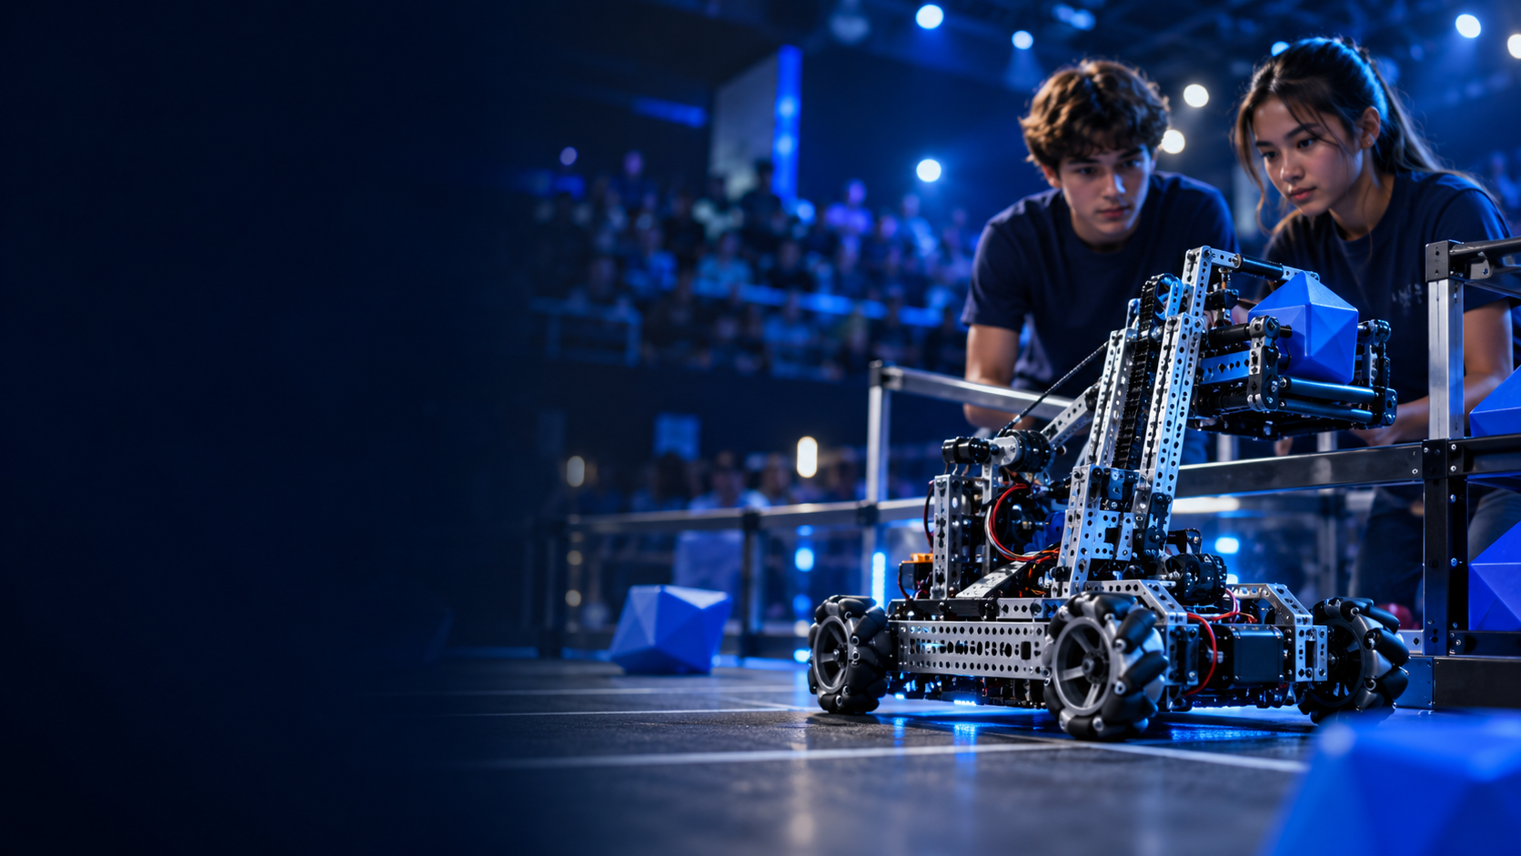
ASFA ROBOTICS
’’We don’t make mistakes, we create features’’
VEX Robotics Sponsorluk Sunumu
2026–2027
Notes:
Görsel: Yapay zekâ ile üretildi.

Slide 2
VEX Robotics nedir?
VEX V5, ekiplerin metal yapı, motor, sensör ve yazılım kullanarak yarışma robotu geliştirdiği uygulamalı robotik programıdır.
01
02
03
Robotun mekanik tasarımı
Yazılım, sensörler ve otonom
Yarışma stratejisi ve saha kararları
Şasi, aktarma ve oyun mekanizması
Kodlama ile güvenilir hareket
Sürücü, ittifak ve zaman yönetimi
Her sezon yeni görev. Tasarla, test et, iyileştir.
02
Notes:
Kaynak: https://www.vexrobotics.com/v5 ve https://www.vexrobotics.com/competition.

Slide 3
Hedefimiz
01
02
03
Yarışmalarda güvenilir performans
Teknik becerileri geliştirmek
Robotik merakını görünür kılmak
Güçlü ve dayanıklı robot
Mekanik ve yazılım çalışmaları
Okul topluluğuna ilham vermek
Sponsor desteği kayıt, malzeme ve etkinlik katılımına kaynak sağlar.
03

Slide 4
Ekibimiz
Birbirini tamamlayan bir beceri temeliyle yola çıkıyoruz.
01
02
03
Robotik proje deneyimi
Kodlama ve algoritma geliştirme
Görsel tasarım ve iletişim
Önceki projelerden gelen uygulama bilgisi
Test ve sorun çözme deneyimi
Takım kimliğini güçlendiren öğrenci
Teknik üretim ve takım iletişimi aynı hedefte buluşur.
04

Slide 5
Sponsorlar ne kazanır?
Marka görünürlüğü için logo uygulamaları
01
Paket seviyesine göre forma, robot ve dijital kanallar
STEM desteğinizi anlatan içerikler
02
Genç yetenek gelişimine verilen destek
Mali müşavirle yapılacak değerlendirme
03
Sponsorluk harcamasının niteliğine göre inceleme
05
Notes:
Vergi/muhasebe notu: Genel ve kesin vergi avantajı vaadi değildir. Kaynak: Gelir İdaresi Başkanlığı Sponsorluk Harcamalarının Vergilendirilmesi Rehberi.

Slide 6
Sponsorluk paketleri
BRONZE
Web sitesinde logo
$500
SILVER
Takım tişörtünde logo
$1.000
GOLD
Tişört sırtında geniş logo
ve robot üzerinde logo
$2.500
PLATINUM
İsim sponsorluğu
Takım adı, tişört ve robot
$6.000
06

Slide 7


Mevcut sponsorlarımız
DİNAMİK OTOMOTİV
zFinance
Gold Sponsor
Özel Sponsor
Desteğiniz için teşekkür ederiz.
07

Slide 8
Asfa Robotics'e ortak olun
Markanızla birlikte bizlerin ürettiği, test ettiği ve yarıştığı yolculuğa destek olun.
Bir sonraki adım
Paket ve logo uygulama planını birlikte belirleyelim.
mb.duranoglu@asfa.k12.tr
Teşekkür ederiz
08

